Slide 1
ХРОМОСОМНА ТЕОРІЯ СПАДКОВОСТІ

Slide 2
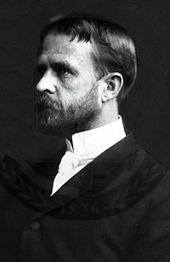

Хромосомна теорія спадковості сформульована Т. Х. Морганом за результатами своїх досліджень. За її допомогою з'ясовано матеріальну основу законів спадковості, встановлених Г. Менделем, і те, чому в певних випадках успадкування тих чи інших ознак від них відхиляється.
Т.Х. МОРГАН
Г. МЕНДЕЛЬ

Slide 3
Основні положення хромосомної теорії спадковості такі:
гени розташовані в хромосомах у лінійному порядку;
різні хромосоми мають неоднакові набори генів, тобто кожна з негомологічних хромосом має свій унікальний набір генів;
кожен ген займає в хромосомі певну ділянку; алельні гени займають у гомологічних хромосомах однакові ділянки;

Slide 4
-усі гени однієї хромосоми утворюють групу зчеплення, завдяки чому деякі ознаки успадковуються зчеплено; сила зчеплення між двома генами, розташованими в одній хромосомі, обернено пропорційна відстані між ними;
-зчеплення між генами однієї групи порушується внаслідок обміну ділянками гомологічних хромосом у профазі першого мейотичного поділу (процес кросинговеру);
-кожен біологічний вид характеризується певним набором хромосом (каріотипом) — кількістю та особливостями будови окремих хромосом.

Slide 5
Відомо , що хромосоми однієї гомологічної ( схожої ) пари подібні між собою , але це справедливо не для всіх пар хромосом. При порівнянні хромосомних наборів нестатевих клітин жіночої і чоловічої статі в одній парі хромосом виявлені відмінності , хоч у однієї із статей і ці хромосоми однакові. Їх називають Х (ікс) хромосомами. У другої статі одна така сама Х-хромосома , а друга відрізняється за своєю будовою. Вона названа Y-хромосомою. Цю пару прийнято називати статевими хромосомами , а всі пари хромосом ідентичні у чоловічої і жіночої особин – ауто сомами. Статеві ( Х і Y ) хромосоми відрізняються не лише за морфологією , а і за інформацію яка міститься у них.

Slide 6
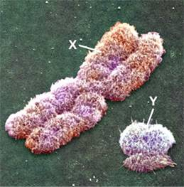
Сполучення статевих хромосом між собою визначає стать організму. Клітини жіночого організму містять дві Х-хромосоми (ХХ). Чоловічі клітини містять одну Х і одну Y-хромосоми (ХY) .

Slide 7
Цитоплазматична спадковість

Slide 8
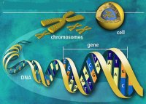
У клітинах еукаріотів, крім спадкового матеріалу, розташованого в ядрі, виявлено також цитоплазматичну спадковість або позаядерну. Вона полягає у здатності певних структур цитоплазми зберігати і передавати нащадкам частину спадкової інформації батьків.

Slide 9
Позаядерні гени взаємодіють із ядерними і перебувають під контролем ядерної ДНК. Цитоплазматична спадковість, пов'язана з генами пластид, характерна для різних видів рослин (наприклад, ротиків). Серед таких рослин є форми зі строкатими листками, причому ця ознака передається по материнській лінії. Строкатість листків зумовлена нездатністю частини пластид утворювати пігмент хлорофіл. Після поділу, клітин із безбарвними пластидами в листках виникають білі плями, які чергуються із зеленими ділянками.

Slide 10
Явище цитоплазматичної спадковості, пов'язаної з генами мітохондрій, вивчали на прикладі дріжджів. У цих мікроорганізмів у мітохондріях виявлено гени, які зумовлюють відсутність або наявність дихальних ферментів, а також стійкість до дії певних антибіотиків.
Хоча провідна роль в успадкуванні більшості ознак організму належить ядерним генам, роль цитоплазматичної спадковості теж значна. Вона пов'язана з двома видами генетичних явищ: - успадкуванням ознак, які кодуються позаядерними генами, розташованими в певних органелах (мітохондріях, пластидах); - проявом у нащадків ознак, зумовлених ядерними генами, але на формування яких впливає цитоплазма яйцеклітини.

Slide 11
Зчеплене успадкування

Slide 12
Зчеплене успадкування - феномен зкорельованого успадкування алелей генів, розташованих в одній хромосомі.
Повної кореляції не буває через процес кросинговеру, тому що зчеплені гени можуть розійтися по різних гаметах. Кросинговер спостерігається у вигляді розчеплення у потомства тих алелей генів і, відповідно, станів ознак, які були зчеплені у батьків.

Slide 13
Кросинговер (від англ.(crossingover), перехрещення, взаємний обмін ділянками парних (гомологічних) хромосом, що відбувається в результаті розриву і з'єднання в новому порядку їх ниток — хроматид приводить до перерозподілу (рекомбінації) зчеплених генів .

Slide 14
Спостереження, проведені Томасом Морганом, показали, що ймовірність кросинговеру між різними парами генів різна. Звідси з'явилася ідея створити генні карти на підставі частот кросинговеру між різними генами. Перша генна карта була побудована студентом Моргана, Альфредом Стертевантом в 1913 році на прикладі Drosophila melanogaster.

